Slide 1




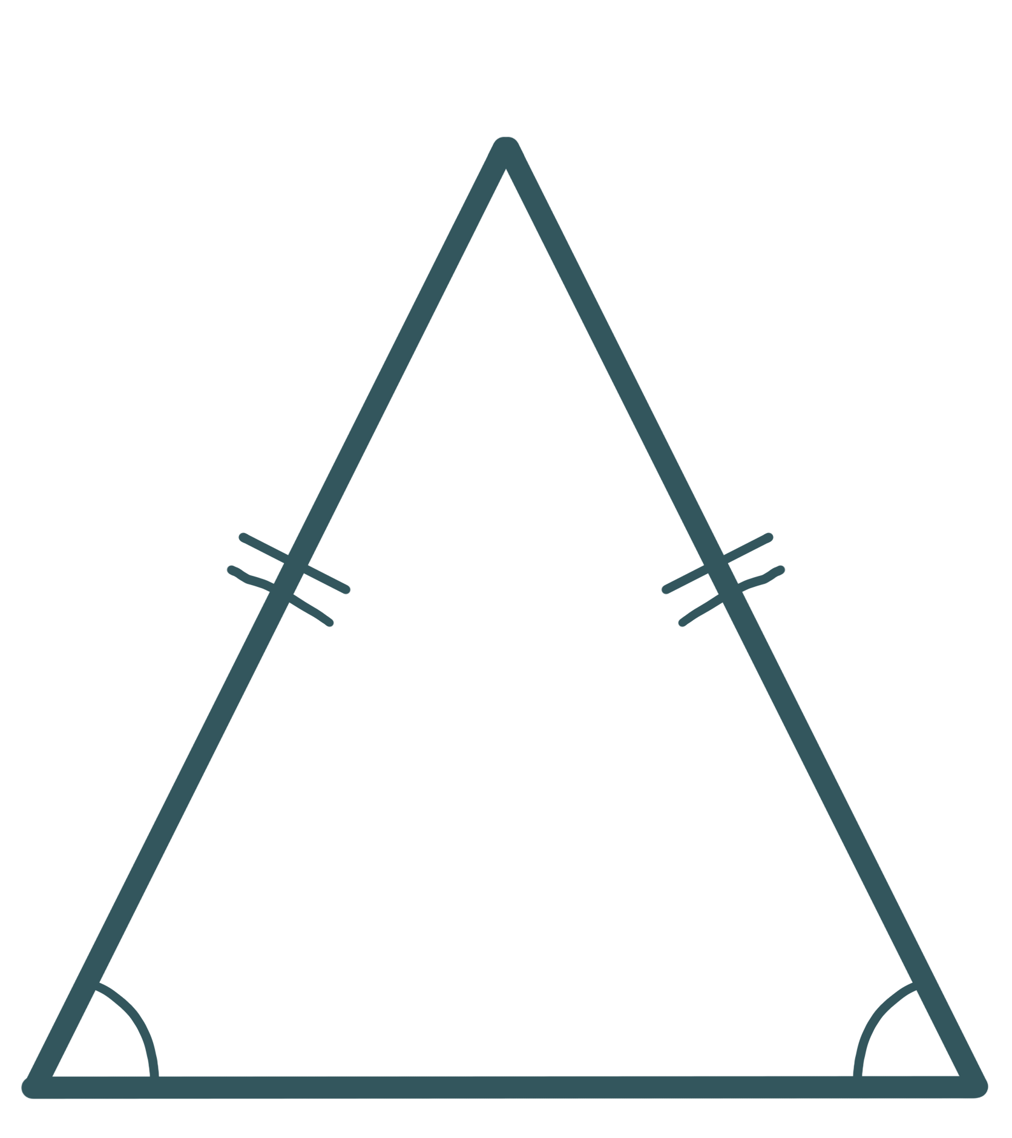








МАТЕМАТИКА НОВА
www.matnova.com.ua
7
УРОК 09
Суміжні кути
ГЕОМЕТРІЯ
НОВА УКРАЇНСЬКА ШКОЛА

Slide 2
Відповідаємо
Які промені називаються доповняльними?
Який кут називається розгорнутим?
Якою є градусна міра розгорнутого кута?
Сформулюйте основну властивість вимірювання кутів
Що таке аксіома?

Slide 3






Суміжні кути
Два кути називаються суміжними, якщо вони мають спільну сторону, а інші сторони цих кутів є доповняльними променями
Спільна сторона
$$C$$
$$A$$
$$O$$
$$B$$
Доповняльні промені
Що можемо сказати про кути $AOC$ і $COB$?

Slide 4
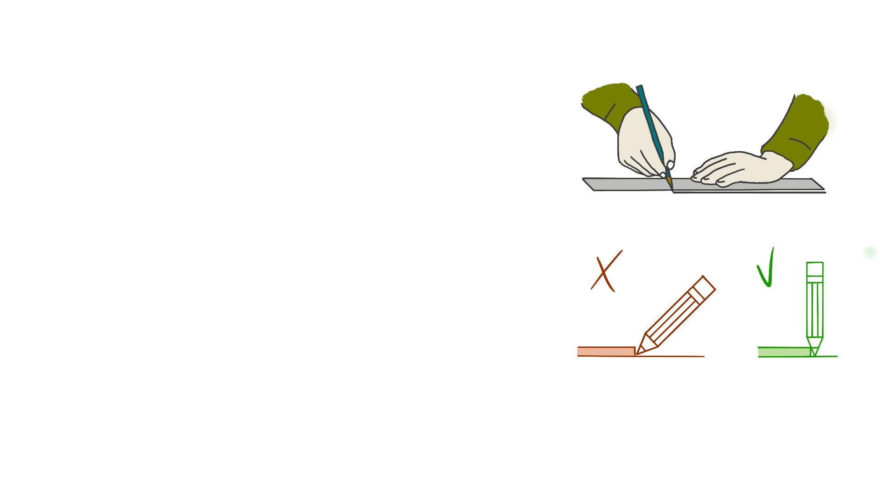





Суміжні кути
$$2$$
$$1$$
$$1$$
$$2$$
Чи є суміжними кути 1 і 2?
Чому?
$$1$$
$$2$$

Slide 5



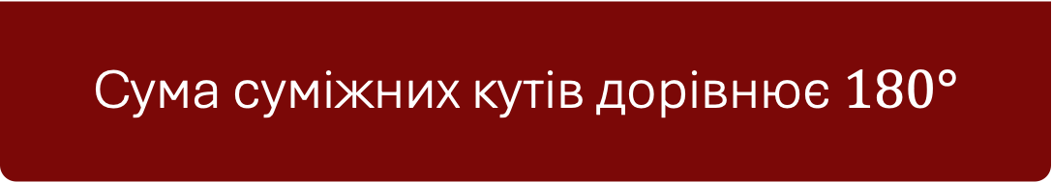


Властивість суміжних кутів
Теорема
Сума суміжних кутів дорівнює $180°$
$$C$$
$$A$$
$$O$$
$$B$$
Теорема – це математичне твердження, справедливість якого встановлена за допомогою міркувань
Поміркуйте, як можна довести дану теорему?

Slide 6







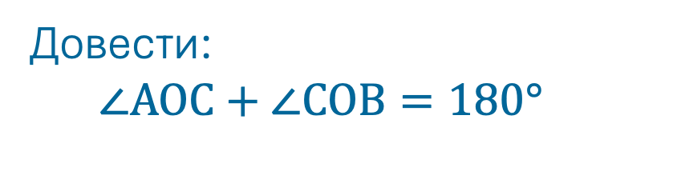


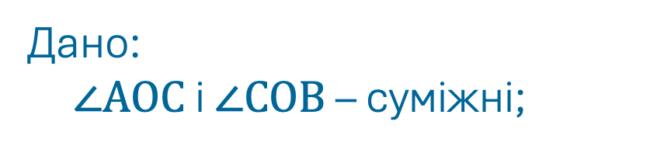



Властивість суміжних кутів
$$C$$
Дано:
$∠AOC$ і $∠COB$ – суміжні;
Теорема
Теорема
Сума суміжних кутів дорівнює $180°$
Сума суміжних кутів дорівнює $180°$
Довести:
$$∠AOC+∠COB=180°$$
$$C$$
$$A$$
$$O$$
$$B$$
$$A$$
$$O$$
$$B$$
Поміркуйте, як можна довести дану теорему?
Що нам дано в умові теореми?
Що нам необхідно довести?

Slide 7
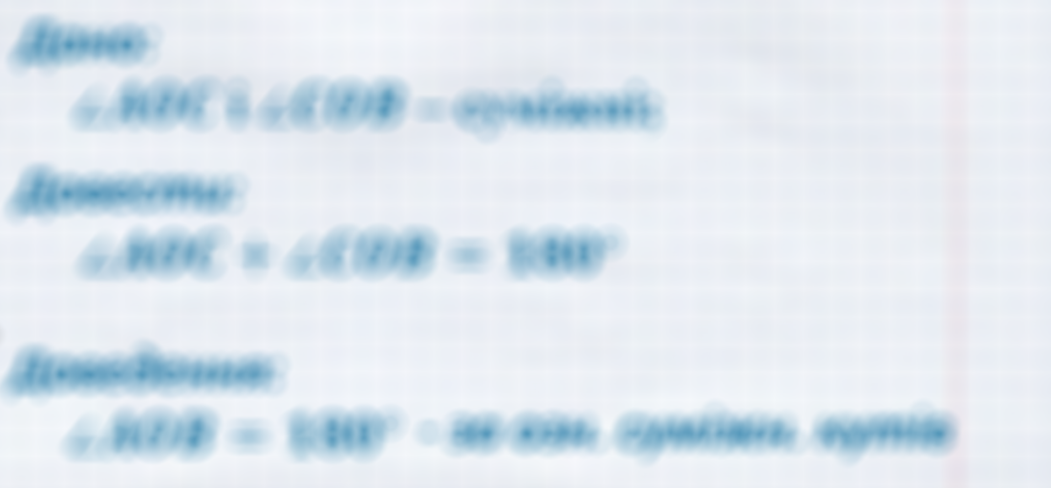
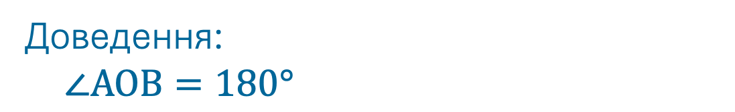

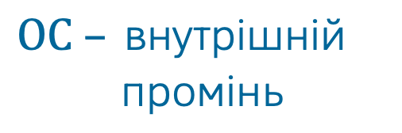




Властивість суміжних кутів
Дано:
$∠AOC$ і $∠COB$ – суміжні;
$$C$$
Так як $∠AOB=180°$, $OC$ – внутрішній промінь кута $AOB$ і за основною властивістю вимірювання кутів градусна міра кута $AOB$ дорівнює сумі градусних мір кутів, на які він розбивається будь-яким променем, що проходить між його сторонами, то $∠AOC+∠COB=180°$
Довести:
$$∠AOC+∠COB=180°$$
$$A$$
$$O$$
$$B$$
Доведення:
$$∠AOB=180°$$
- за аксіомою 6
З означення суміжних кутів слідує, що промені $OA$ і $OB$ є доповняльними, отже вони утворюють розгорнутий кут. Ми вже знаємо, що за аксіомою 6 - градусна міра розгорнутого кута дорівнює $180°$
за осн. власт. вим. кутів
$$∠AOB=180°$$
$$OC – \text{внутрішній}$$
$$\text{промінь}$$
$$∠AOC+∠COB=180°$$
Пригадайте основну властивість вимірювання кутів. Який можемо зробити висновок?
Поясніть, чому $∠AOB=180°$?
Доведено

Slide 8
Наслідки
Твердження, що безпосередньо випливають із теорем (чи аксіом), називають наслідками
1
Кут, суміжний з прямим кутом, - прямий
2
Кут, суміжний з гострим кутом, - тупий, кут суміжний з тупим кутом, - гострий
Обґрунтуйте цей наслідок

Slide 9
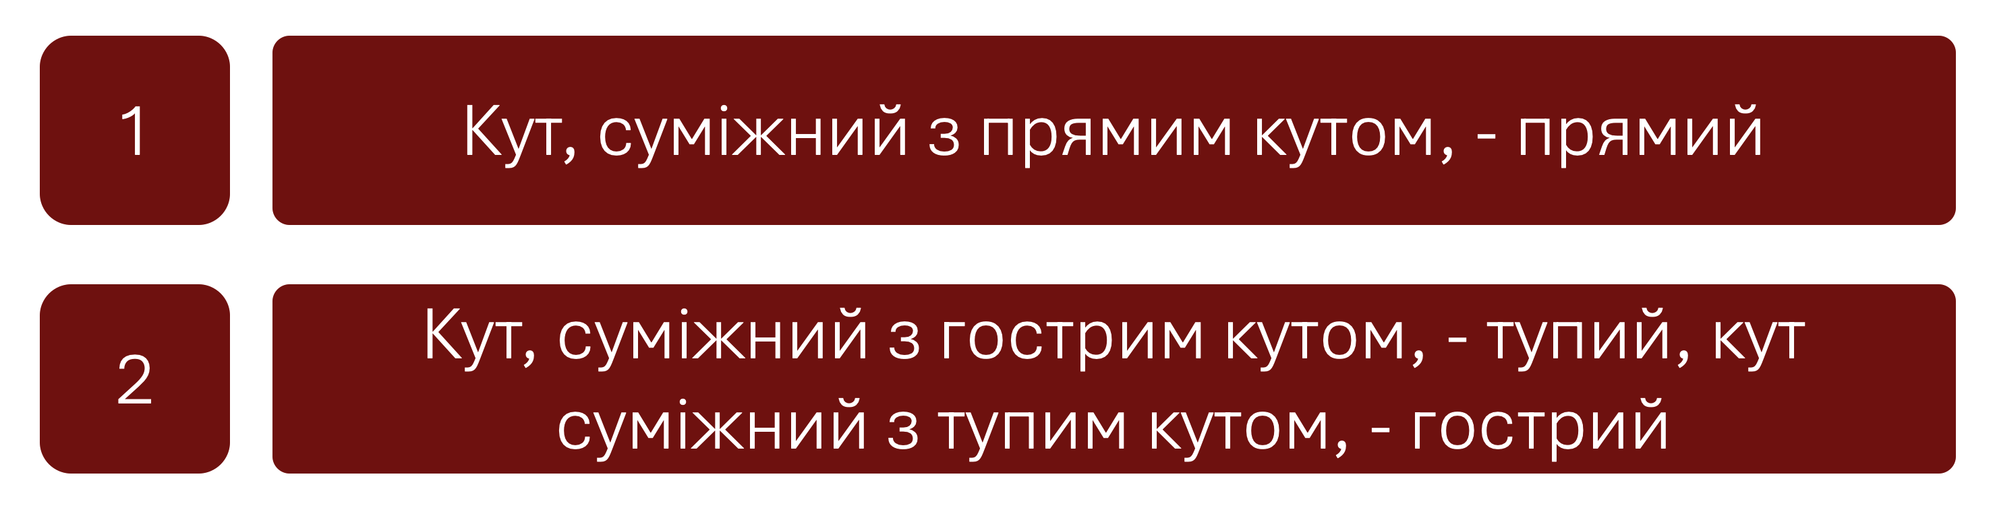
Наслідки
Твердження, що безпосередньо випливають із теорем (чи аксіом), називають наслідками
1
Кут, суміжний з прямим кутом, - прямий
2
Кут, суміжний з гострим кутом, - тупий, кут суміжний з тупим кутом, - гострий
Щоб довести теорему або розв’язати геометричну задачу, необхідно посилатися на раніше вивчені означення, аксіоми, теореми чи їх наслідки а також дані, що містяться в умові задачі або випливають із неї
Обґрунтуйте цей наслідок

Slide 10

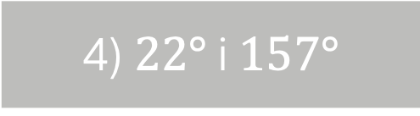

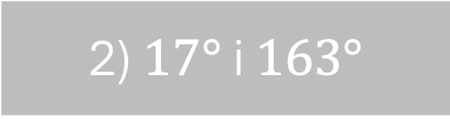
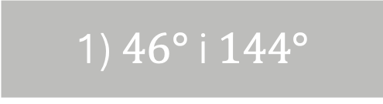
Розв’язуємо гуртом
1
Чи можуть два суміжні кути дорівнювати:
1) $46°$ і $144°$
3) $90°$ і $90°$
2) $17°$ і $163°$
4) $22°$ і $157°$

Slide 11

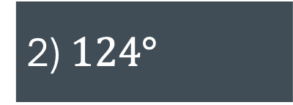

Розв’язуємо гуртом
2
Знайдіть кут, суміжний з кутом:
1) $18°$
2) $124°$

Slide 12
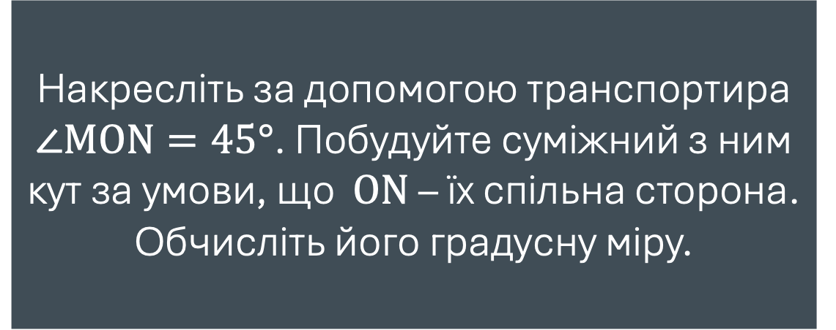
Розв’язуємо гуртом
3
Накресліть за допомогою транспортира $∠MON=45°$. Побудуйте суміжний з ним кут за умови, що $ON$ – їх спільна сторона. Обчисліть його градусну міру.

Slide 13
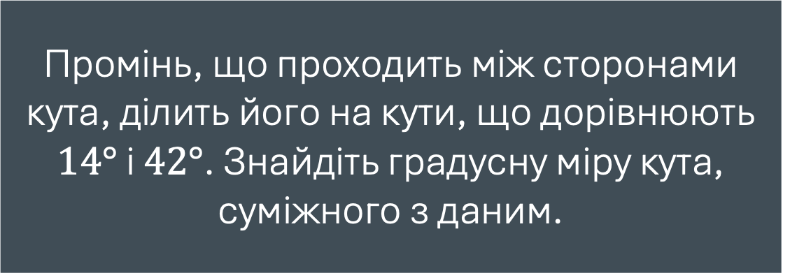
Розв’язуємо гуртом
4
Промінь, що проходить між сторонами кута, ділить його на кути, що дорівнюють $14°$ і $42°$. Знайдіть градусну міру кута, суміжного з даним.

Slide 14

Розв’язуємо гуртом
5
Якщо суміжні кути рівні, то вони прямі. Доведіть це твердження

Slide 15
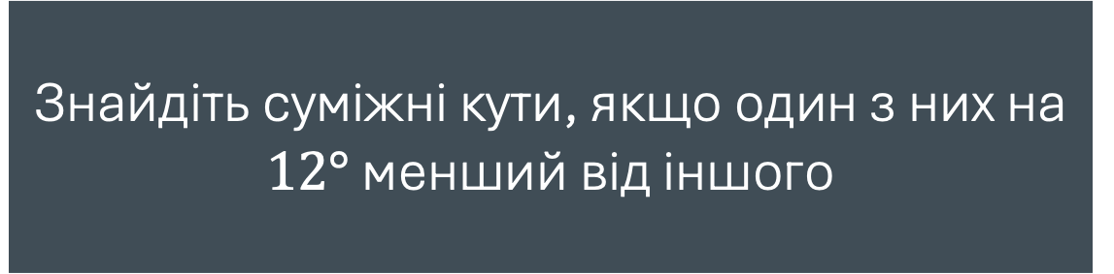
Розв’язуємо гуртом
6
Знайдіть суміжні кути, якщо один з них на $12°$ менший від іншого

Slide 16
Розв’язуємо гуртом
7
Знайдіть кут між бісектрисами суміжних кутів

Slide 17
Відповідаємо
Які кути називаються суміжними?
Чому градусна міра суміжних кутів дорівнює $180°$?
Як за градусною мірою кута знайти градусну міру суміжного з ним кута?
Якими є два кути, якщо суміжні з ними кути рівні?
Який кут утворюють бісектриси суміжних кутів
Якщо два суміжних кути є рівними, якою є їх градусна міра?

Slide 18

ДОМАШНЄ ЗАВДАННЯ
Опрацювати §4-5
Виконати №92, 96, 102
О.С. Істер
(2024)
НОВА УКРАЇНСЬКА ШКОЛА
БАЖАЮ ТВОРЧИХ УСПІХІВ!

